Slide 1
國立高雄科技大學 · 海事資訊科技系
海勤人力資源與
作業安全決策系統
海象感知智慧排班 · 海事勤務雲端管理平台
「別人把海象畫成圖，我們把海象變成 — 明天誰上哪艘船。」
114-2 巨量資料與雲端運算 | 第 2 組
組員 黃宇平（組長）· 傅瀚鋌 · 曾紹喆 · 劉家样 · 李翊丞 · 林秉賢
指導教師 張珀銀 老師 2026 年 6 月
25
45
0.811
0%
分析圖表
CI 測試
ML AUC
MILP 差距
MILP 整數規劃排班 · RandomForest 海況預測 · Isolation Forest 異常偵測 · Gradio 互動分析

Slide 2
核心定位 · POSITIONING
海象只是輸入，輸出是「明天誰上哪艘船」
→
→
輸入 INPUT
引擎 ENGINE
輸出 OUTPUT
▪ 明日海況預測（ML / Markov）
▪ 人員疲勞指數
▪ 外海暴露輪換
▪ 船艦可用性
▪ MILP 整數線性規劃
▪ scipy.optimize.milp
▪ HiGHS 後端
▪ ZONE_PRIORITY 加權
▪ 明日三海域具名班表
▪ 建議輪休名單
▪ 維護船艦排除
▪ 決策可追溯理由
差異化
需要人員 / 勤務 / 船艦三維資料才能產出 — 純海象視覺化系統做不到的決策維度。
海勤人力資源與作業安全決策系統 · 114-2 巨量資料與雲端運算 第 2 組
01

Slide 3
簡報大綱 · AGENDA
從研究背景到決策引擎的完整技術鏈
01
研究背景與動機
02
系統架構與部署
03
PHP 應用系統
上學期成果 · 三大不足 · 量化研究問題
Docker 三容器 · 技術選型 · 一鍵部署
業務功能 · 權限分層 · 操作 Demo
04
核心：自動排班引擎
05
資料工程
06
統計分析
MILP 最佳化 · 決策規則 · 實機班表
Schema · AR(1) 模擬 · 清洗品質
ANOVA · 卡方 · OLS · 相關矩陣
07
預測與機器學習
08
人力資源決策
09
互動介面與工程品質
Holt · RandomForest · Markov · 異常偵測
疲勞 · 公平性 · 船艦 · 雷達圖
Gradio · Folium · GitHub CI · 總結
海勤人力資源與作業安全決策系統 · 114-2 巨量資料與雲端運算 第 2 組
02

Slide 4
01
本章內容
▪ 上學期系統成果回顧
▪ 三項主要不足
▪ 量化研究問題
▪ 量化研究目的
SECTION 01
研究背景與動機
Background & Motivation
海勤人力資源與作業安全決策系統 · 114-2 巨量資料與雲端運算 第 2 組

Slide 5
研究背景 · 上學期成果
從「紀錄工具」到「決策工具」的躍遷
三項主要不足
114-1 已完成（PHP + MySQL 雛形）
1 部署侷限
▪ 登入認證與 Session 管理
▪ 值勤打卡（上 / 下勤）
▪ 請假申請與審核流程
▪ 三層級權限（老闆 / 管理員 / 員工）
▪ 共 22 個 PHP 檔案，運行於 XAMPP
強依賴 Windows + XAMPP，無法跨平台移轉，不符雲端運維。
2 缺乏分析
累積 1,200 筆紀錄卻產出 0 張圖表，管理層無從掌握趨勢。
3 業務特性不足
通用打卡 schema，未反映海域 / 海況 / 船艦等海事維度。
海勤人力資源與作業安全決策系統 · 114-2 巨量資料與雲端運算 第 2 組
03

Slide 6
研究背景 · 研究問題
三個可量化的問題，對應三個明確目標
Q1
環境不可重現
原系統綁定 Windows + XAMPP，移轉新主機須手動安裝 Apache / PHP / MySQL 至少 3 套軟體，組態不可重現，異常時無法快速復原。
Q2
有資料、無洞察
系統累積 1,200 筆值勤紀錄，卻產出 0 張分析圖表；管理層無法掌握工時負荷、海況與值勤量關聯，更無任何預測能力。
Q3
排班全憑經驗
排班未納入海況風險、人員疲勞、工時公平、船艦維護等至少 4 項決策因子，惡劣海況時段無法系統性縮減外海派遣員額。
海勤人力資源與作業安全決策系統 · 114-2 巨量資料與雲端運算 第 2 組
04

Slide 7
研究背景 · 研究目的
對應問題設定三項可驗證的量化目標
目標 1
目標 2
目標 3
跨平台容器化
資料分析能力
自動排班決策
docker compose up 單一指令完成 web / db / analysis 三容器部署，啟動 < 60 秒，異常可一鍵重建。
Pandas 清洗 1,200 筆值勤 + 736 筆海象，產出 25 張涵蓋描述統計、檢定、預測、ML 的圖表，並附 Gradio 互動。
build_schedule() 綜合 ML 海況預測、疲勞指數、外海暴露公平、船艦可用性 4 項輸入，自動產出明日具名班表。
對應 Q1
對應 Q2
對應 Q3
海勤人力資源與作業安全決策系統 · 114-2 巨量資料與雲端運算 第 2 組
05

Slide 8
02
本章內容
▪ Docker 三容器架構
▪ 技術選型理由
▪ 一鍵部署流程
▪ 資料處理管線
SECTION 02
系統架構與部署
Architecture & Deployment
海勤人力資源與作業安全決策系統 · 114-2 巨量資料與雲端運算 第 2 組

Slide 9
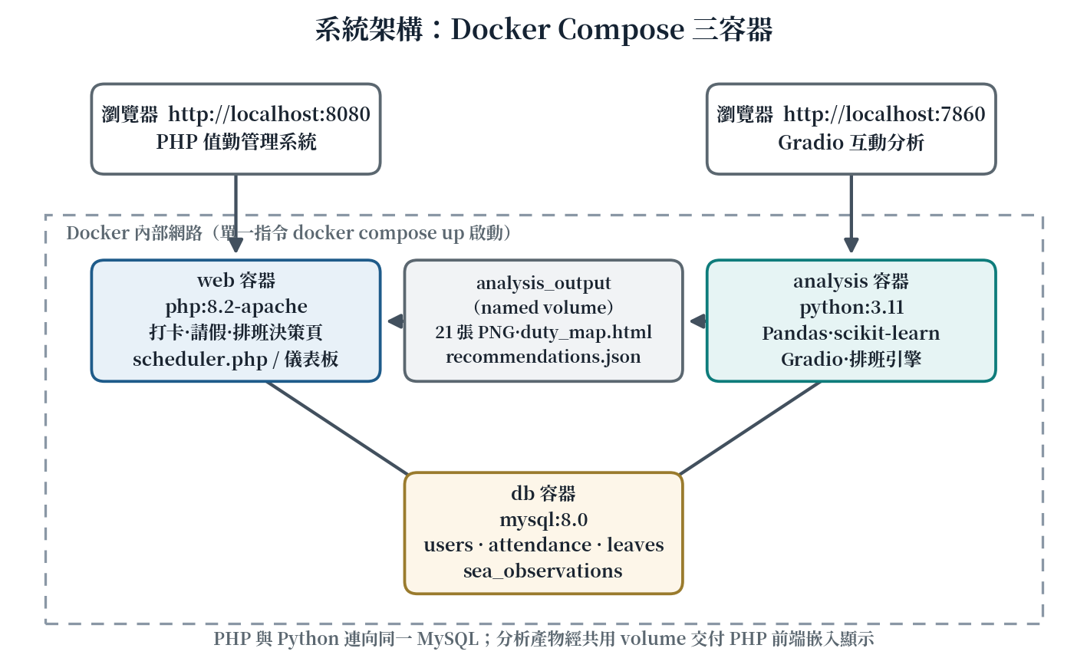
系統架構 · ARCHITECTURE
三容器各司其職，共用網路與資料卷
web
php:8.2-apache · :8080
22 個 PHP 檔 · 打卡 / 請假 / 排班 / 帳號
db
mysql:8.0 · 內部網路
4 張資料表 · db_data 卷持久化
analysis
python:3.11 · :7860
Pandas / ML / Gradio · 25 圖表
資料交換
analysis_output named volume 讓圖表與班表跨容器共用；連線憑證以 .env 注入，不寫死於程式碼。
海勤人力資源與作業安全決策系統 · 114-2 巨量資料與雲端運算 第 2 組
06

Slide 10
系統架構 · 技術選型
每一層的選擇都有明確理由
層次
技術
選用理由
前端
PHP 8.2 + Apache
延用上學期成果，降低重寫成本、聚焦本學期分析與決策
資料庫
MySQL 8.0
既有 schema 相容、生態完整、Docker 官方映像穩定
分析
Python 3.11 + Pandas
課程必要技術，向量化處理與資料聚合能力強
視覺化
Matplotlib + Seaborn
課程必要技術，靜態圖品質佳、可嵌入 PHP
機器學習
scikit-learn
RandomForest / IsolationForest / GridSearchCV 一站式
最佳化
SciPy (HiGHS)
milp 整數規劃求解器，排班全域最佳化
互動
Gradio
免前端即建分析儀表板，port 7860
容器化
Docker Compose
單指令啟動三服務、跨平台一致性
版控
Git / GitHub Actions
commit 規範 + 45 項自動化測試 CI
海勤人力資源與作業安全決策系統 · 114-2 巨量資料與雲端運算 第 2 組
07

Slide 11
系統架構 · 部署
一行指令完成部署，並自動修復常見失敗點
bash · deploy
< 60 秒
$
git clone …/114-2_BigDataCC-2nd && cd docker
完整啟動時間
$
bash start_demo.sh
.env 自動建立
✓
[1/5] 自動建立 .env（demo 預設密碼）
✓
[2/5] docker compose up --build -d
修正學校轉移失敗主因
✓
[3/5] generate_mock_data.py → 1,200 筆
✓
[4/5] fetch_sea_data.py → 736 筆海象
WSL2 後端
✓
[5/5] analysis.py → 25 張圖表
Docker Desktop 跨平台
➜
localhost:8080 PHP 系統
環境變數注入
➜
localhost:7860 Gradio 分析
帳密不入 repo
海勤人力資源與作業安全決策系統 · 114-2 巨量資料與雲端運算 第 2 組
08

Slide 12
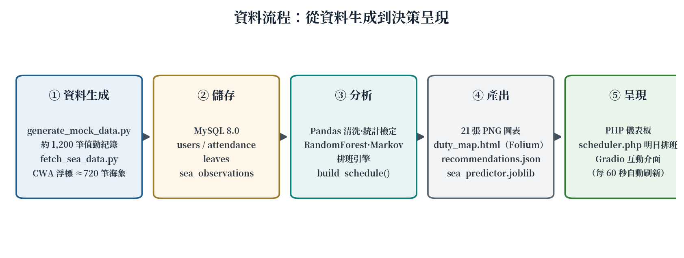
系統架構 · 資料管線
從資料生成到決策呈現的單向流程
管線
generate_mock_data → fetch_sea_data → analysis（清洗/統計/ML/排班）→ JSON+PNG → PHP & Gradio 雙呈現。
海勤人力資源與作業安全決策系統 · 114-2 巨量資料與雲端運算 第 2 組
09

Slide 13
03
本章內容
▪ 12 項業務功能
▪ 三層級權限
▪ 登入 / 打卡 Demo
▪ 管理員儀表板 Demo
SECTION 03
PHP 應用系統
Web Application
海勤人力資源與作業安全決策系統 · 114-2 巨量資料與雲端運算 第 2 組

Slide 14
PHP 系統 · 功能總覽
完整業務系統，非僅展示用前端
login.php
punch.php
records.php
登入 · Session 管理
打卡 · 即時海象橫幅
個人值勤歷史查詢
全部
全部
全部
leave.php
admin_status.php
admin_leave.php
請假申請（假別/起訖）
全員值勤總覽
請假審核
全部
管理員
管理員
admin_users.php
admin_export.php
scheduler.php
帳號管理 / 停用
值勤 CSV 匯出
明日排班決策頁
管理員
管理員
管理員
admin_dashboard.php
api_status.php
reset_demo_pw.php
分析儀表板 + 25 圖
即時海況（60s 刷新）
Demo 密碼重設
管理員
全部
老闆
海勤人力資源與作業安全決策系統 · 114-2 巨量資料與雲端運算 第 2 組
10

Slide 15
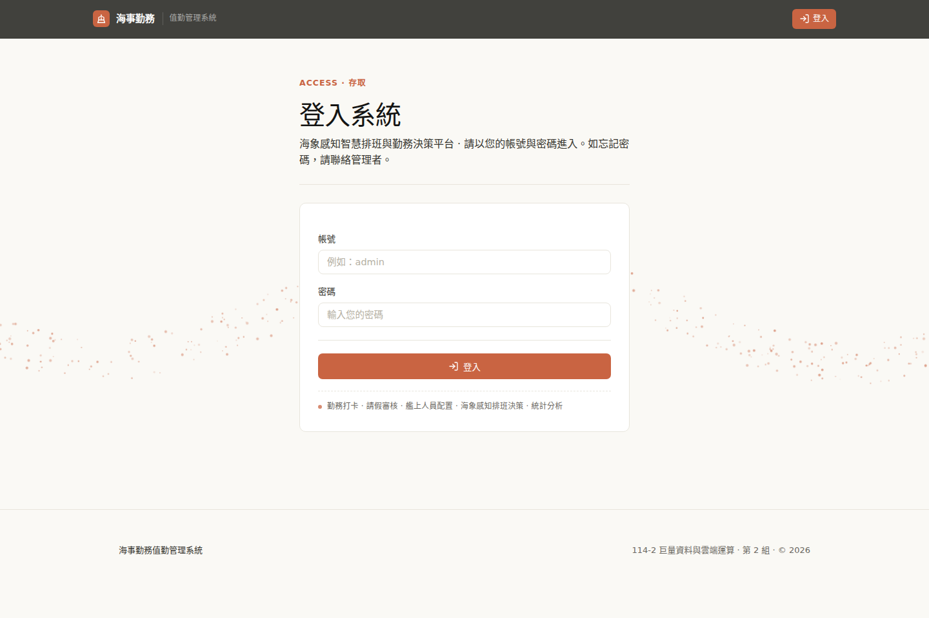
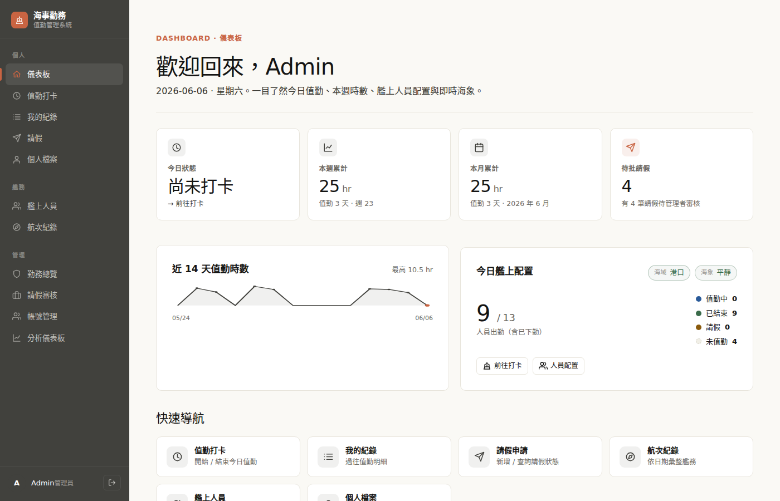
PHP 系統 · DEMO（一）
員工端：登入動畫與即時海象打卡頁
登入頁 · 粒子波動動畫背景
打卡頁 · 即時海象橫幅 + 個人疲勞卡
測試帳號
boss1 / admin1 / em1 · Demo 密碼 demo1234（種子密碼於首次啟動以 bcrypt 重設）
海勤人力資源與作業安全決策系統 · 114-2 巨量資料與雲端運算 第 2 組
11

Slide 16
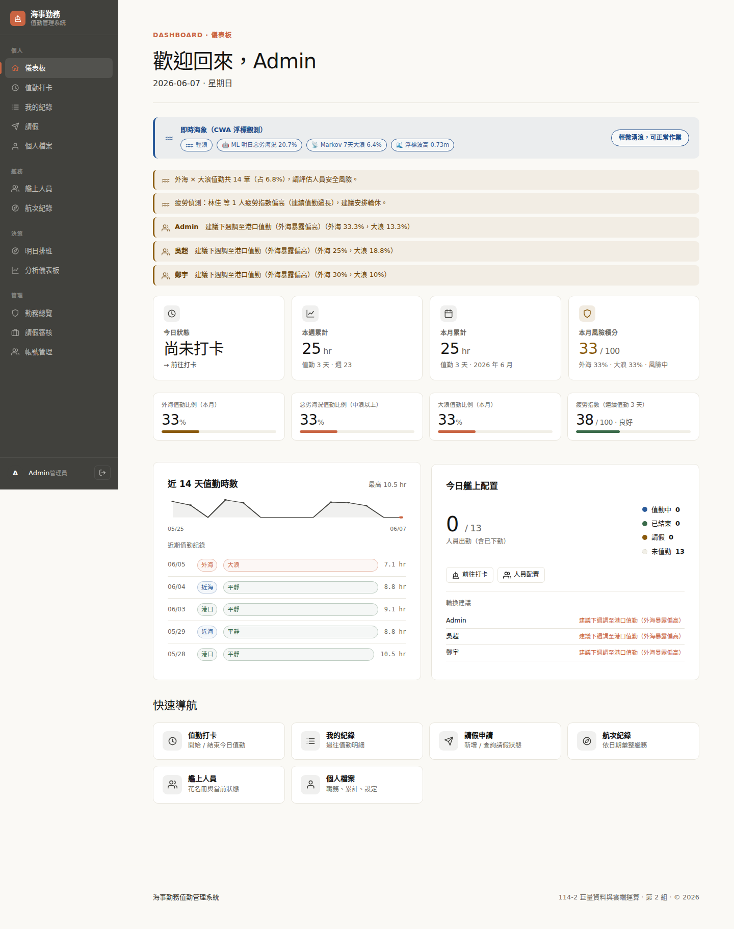
PHP 系統 · DEMO（二）
管理員端：25 張圖表 + 互動地圖整合儀表板
儀表板內容
▪ 排班決策摘要（明日班表概覽）
▪ Folium 互動海域地圖（可縮放點擊）
▪ 25 張統計圖表嵌入呈現
▪ 點選任一圖可展開原圖
▪ 每 60 秒自動刷新即時海象橫幅
▪ 響應式版面，行動裝置亦可瀏覽
海勤人力資源與作業安全決策系統 · 114-2 巨量資料與雲端運算 第 2 組
12

Slide 17
04
本章內容
▪ 為何排班是核心差異
▪ scheduler.php Demo
▪ 輸入 → 引擎 → 輸出
▪ 五條決策規則
▪ MILP 數學模型
▪ 最優性驗證
▪ 實機班表輸出
SECTION 04
核心：自動排班引擎
Automated Scheduling Engine
海勤人力資源與作業安全決策系統 · 114-2 巨量資料與雲端運算 第 2 組

Slide 18
排班引擎 · 差異化
與第 5 組（海象視覺化）的結構性差異
比較維度
第 5 組（海象視覺化）
第 2 組（本系統）
資料主角
海象觀測值
值勤紀錄 × 人員 × 船艦
核心問題
海象怎麼分析、怎麼畫？
惡劣海況時該派誰、上哪艘船？
系統本質
分析 / 視覺化平台
決策支援系統 DSS（含打卡/請假）
招牌輸出
海象趨勢圖
自動排班引擎 → 明日具名班表
排班能力
無人員 / 船艦資料
MILP 整數規劃全域最佳化
ML 預測
視情況
RF acc=0.949 / AUC=0.811
異常偵測
—
Z-score + Isolation Forest 5 維
一句話
全班唯一把海象接進人力資源排班決策的管理系統 — 這些輸出純海象資料根本做不出來。
海勤人力資源與作業安全決策系統 · 114-2 巨量資料與雲端運算 第 2 組
13

Slide 19
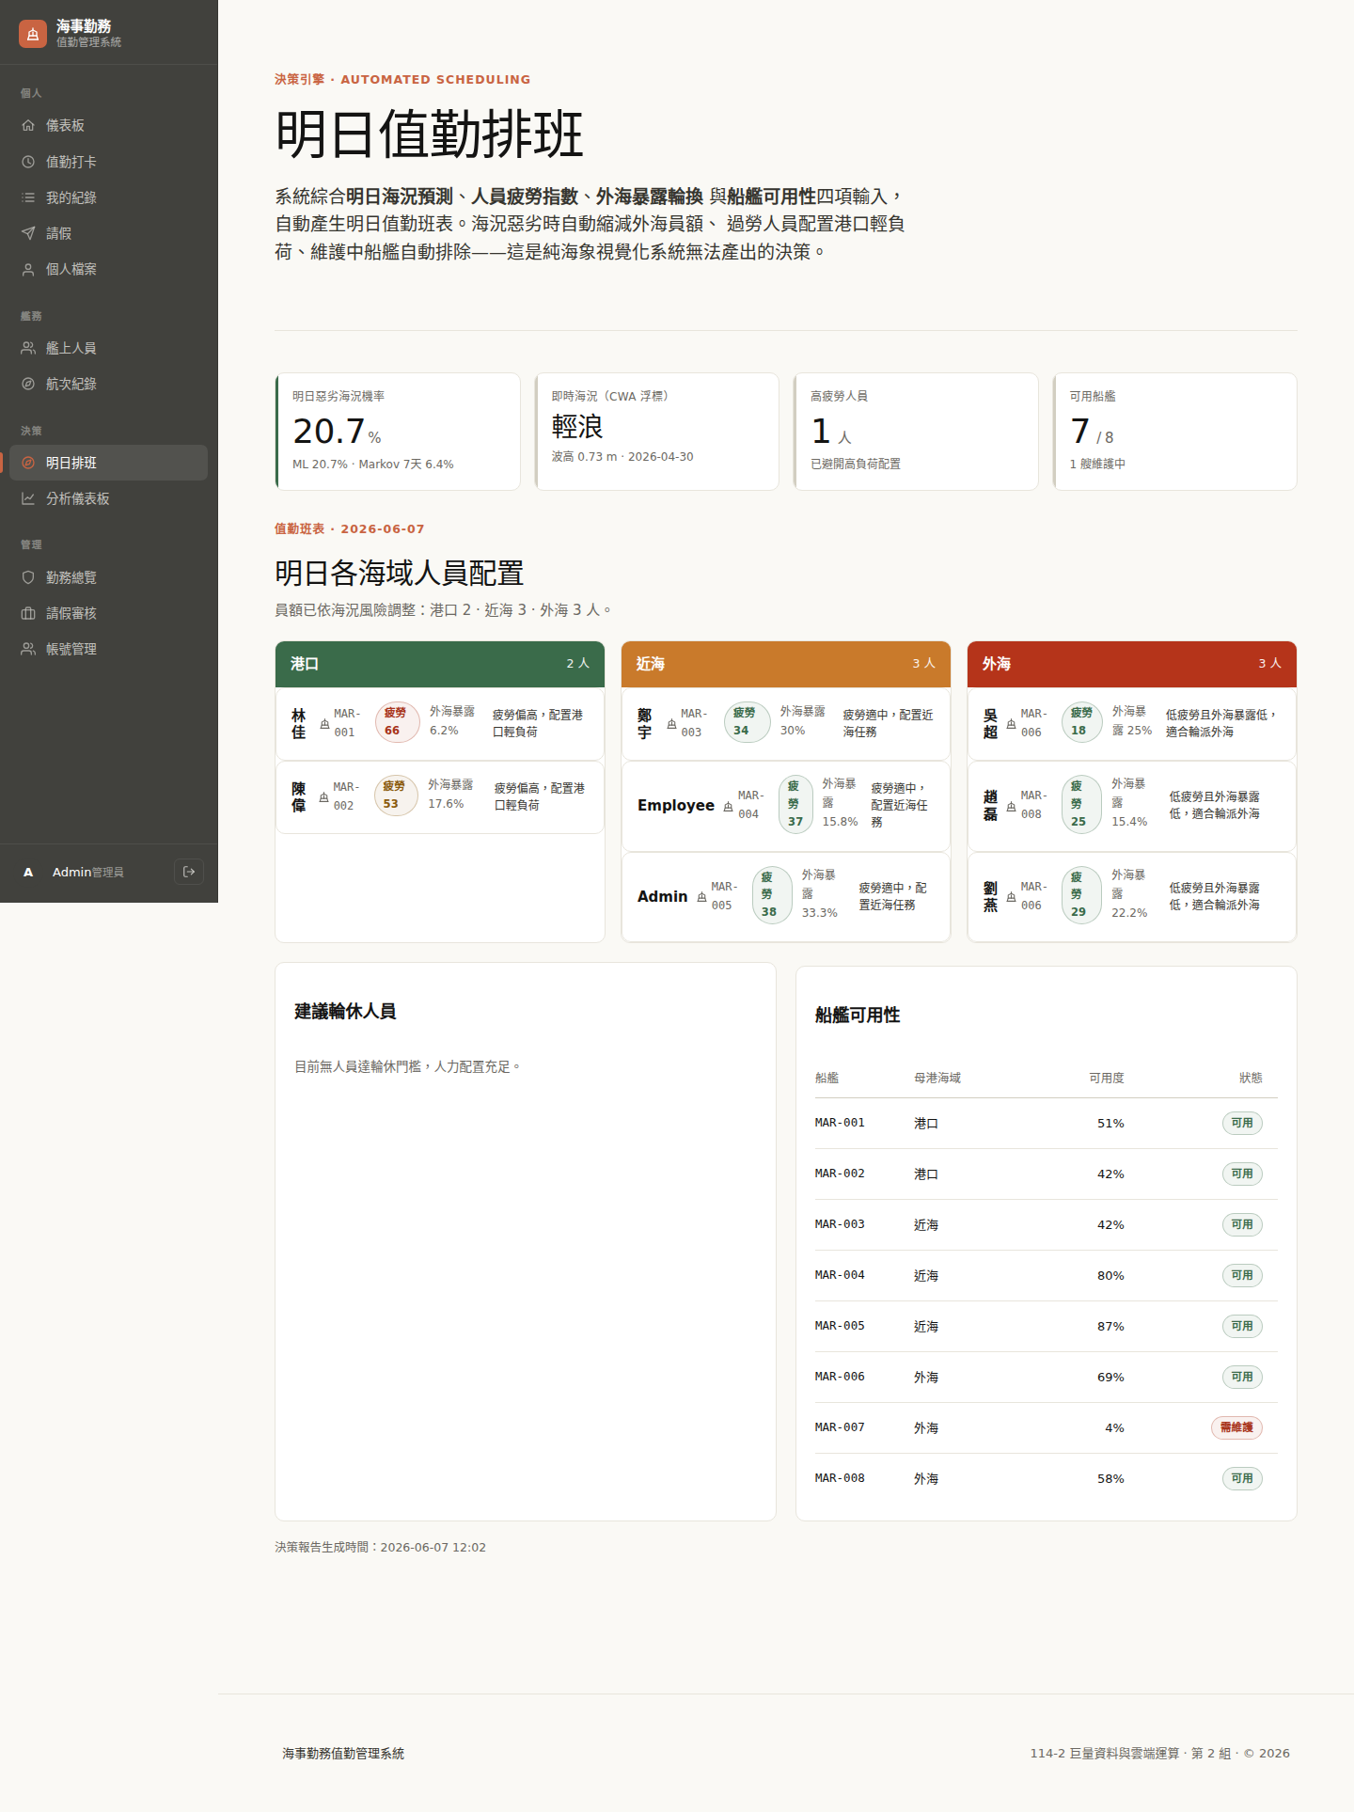
排班引擎 · DEMO
scheduler.php：海況機率自動產出明日班表
頁面資訊架構
▪ 頁頂 KPI：四項決策輸入
– 明日惡劣海況機率（ML %）
– 高疲勞人數
– 可用 / 維護中船艦數
▪ 三欄班表：港口 · 近海 · 外海
– 每張人員卡：姓名 / 船艦 / 疲勞分 / 暴露%
– 附具體配置理由（可追溯）
▪ 下方：輪休建議 + 船艦可用性
– 顯示 MILP 引擎與最優性差距
海勤人力資源與作業安全決策系統 · 114-2 巨量資料與雲端運算 第 2 組
14

Slide 20
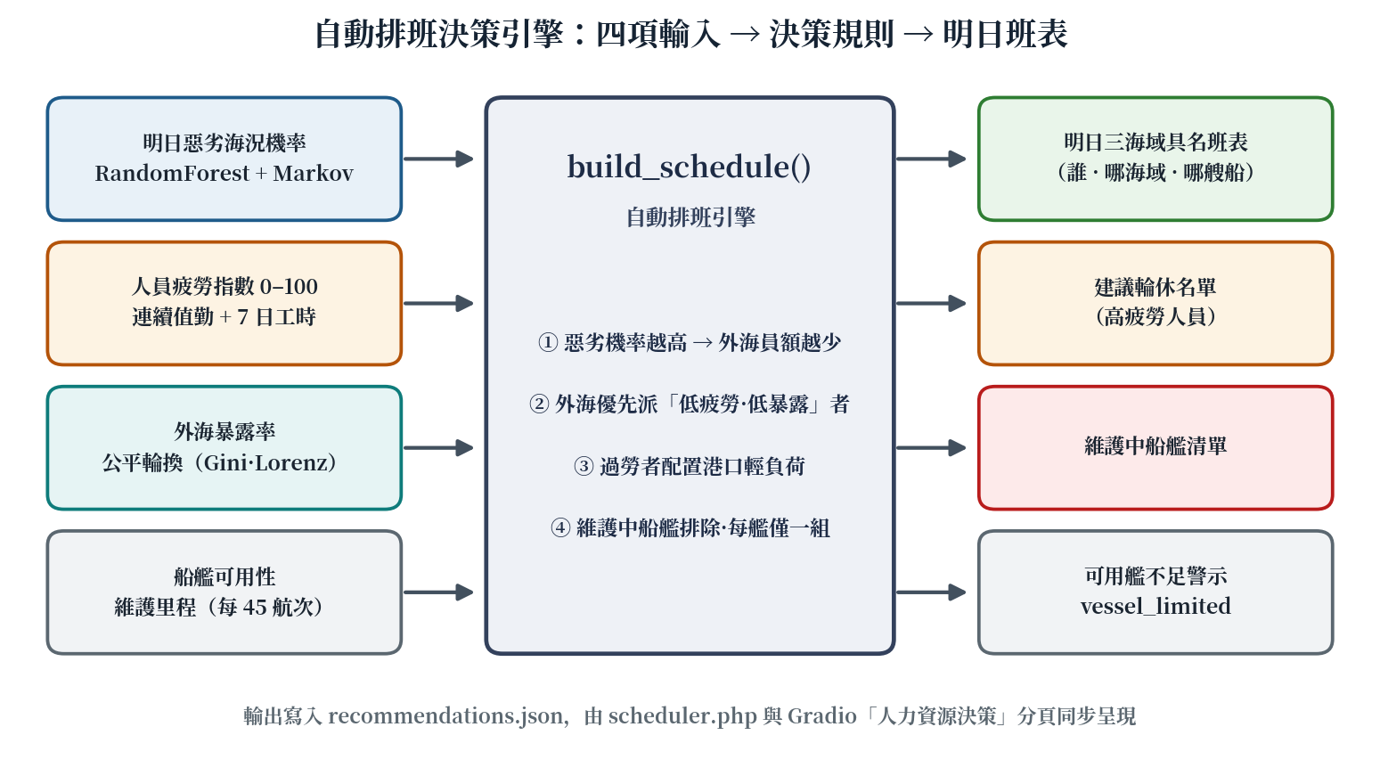
排班引擎 · 運作流程
四項輸入經引擎整合，輸出可執行班表
整合
海況、疲勞、暴露、船艦四訊號在引擎中被聯合最佳化 — 不是分別看四張圖，而是一次解出最優指派。
海勤人力資源與作業安全決策系統 · 114-2 巨量資料與雲端運算 第 2 組
15

Slide 21
排班引擎 · 決策規則
五條規則編碼海事作業安全與公平原則
01
海況風險調控員額
02
外海輪換公平
明日惡劣機率 ≥ 50% → 外海僅留 1 人；< 25% → 外海最多 4 人。機率越高、外海員額越少。
外海優先指派「疲勞低 AND 外海累積暴露低」者，兼顧安全與輪換公平。
03
過勞者輕負荷
04
維護船艦排除
疲勞 ≥ 65（高）自動配置港口值守；人力充足且疲勞 ≥ 80 列入建議輪休。
可用度 < 30% 標記需維護，不進入候選池；每艦僅一組人員。
05
MILP 全域最佳化
scipy.optimize.milp（HiGHS）對人員×船艦矩陣求全域最優，ZONE_PRIORITY 確保安全關鍵海域優先填滿。
海勤人力資源與作業安全決策系統 · 114-2 巨量資料與雲端運算 第 2 組
16

Slide 22
排班引擎 · MILP 模型
把排班寫成整數線性規劃，交給求解器
設計重點
決策變數
x[i,v] ∈ {0,1} 人員 i 是否指派船艦 v
▪ 求解器：SciPy milp（HiGHS 分支定界）
▪ cost：疲勞 / 暴露 / 海域適配綜合成本
▪ BIG：確保盡量填滿可用名額
▪ PRIORITY：外海300 > 近海200 > 港口100
– 人力短缺時安全關鍵海域優先
▪ 貪婪法僅逐海域局部選擇
▪ MILP 對全體人員×船艦聯合最佳化
– 找到的是全域最優、非局部最優
限制式
Σ_v x[i,v] ≤ 1 每人最多一艘船
Σ_i x[i,v] ≤ 1 每艦最多一人
Σ x[i,v] ≤ slots[z] 各海域員額上限
目標函數
min Σ ( cost[i,v]
− BIG · 指派
− PRIORITY[zone] )
海勤人力資源與作業安全決策系統 · 114-2 巨量資料與雲端運算 第 2 組
17

Slide 23
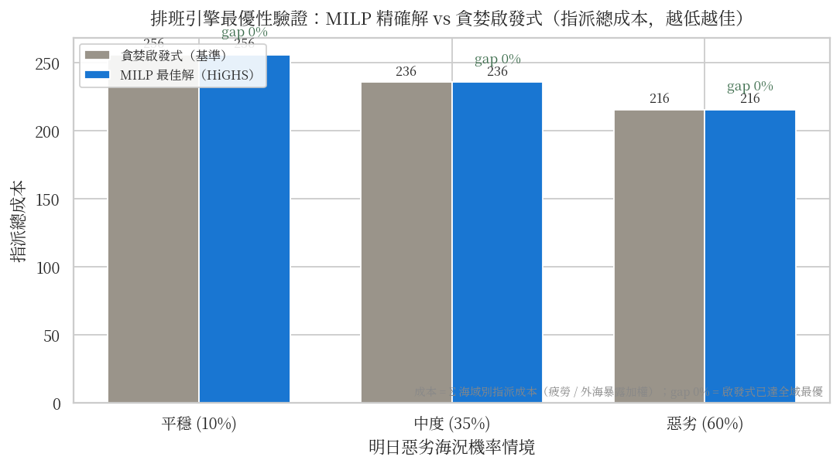
排班引擎 · 最優性驗證
MILP 證明貪婪法在此規模已達全域最優（差距 0%）
215.6
MILP 指派成本
215.6
貪婪基準成本
0.0%
最優性差距
學術誠實：
差距 0% 不是缺陷，而是「在 8 艦×12 人規模下貪婪法恰好已達全域最優」的數學驗證 — 這是有意義的正確結果。
海勤人力資源與作業安全決策系統 · 114-2 巨量資料與雲端運算 第 2 組
18

Slide 24
排班引擎 · 實機輸出
今日實際執行：明日（2026-06-16）惡劣海況 59.2% → 外海縮減至 1 人
MILP
0.0%
59.2%
1
求解引擎
最優性差距
ML 惡劣機率
外海員額
海域
人員
船艦
疲勞
外海暴露
配置理由
外海
Employee
MAR-008
17
11.1%
低疲勞且外海暴露低，適合輪派外海
近海
林佳
MAR-003
17
29.4%
疲勞適中，配置近海任務
近海
黃峻
MAR-004
17
35.3%
疲勞適中，配置近海任務
近海
Admin
MAR-005
20
30.0%
疲勞適中，配置近海任務
港口
陳偉
MAR-001
26
11.1%
配置港口值守
港口
孫芳
MAR-002
27
30.8%
配置港口值守
決策亮點
系統自動將最低暴露者派外海、把高疲勞的「鄭宇」列入輪休 — 一次完成安全與公平兩個目標。
海勤人力資源與作業安全決策系統 · 114-2 巨量資料與雲端運算 第 2 組
19

Slide 25
05
本章內容
▪ Schema 設計與擴充
▪ AR(1) 時序模擬模型
▪ 海域×海況機率設計
▪ 清洗與品質控管
SECTION 05
資料工程
Data Engineering
海勤人力資源與作業安全決策系統 · 114-2 巨量資料與雲端運算 第 2 組

Slide 26
資料工程 · SCHEMA
在通用打卡表上擴充三個海事業務欄位
其他三張表
attendance 表（核心）
att_id
INT PK
流水號
users
13 筆
user_id
INT FK
值班人員
三層級權限
work_date
DATE
值班日期
leaves
60 筆
check_in
DATETIME
上勤 07–09h
請假申請/審核
check_out
DATETIME
下勤（依海況）
duty_zone
ENUM ←新增
港口/近海/外海
sea_observations
736 筆
sea_state
ENUM ←新增
平靜/輕/中/大浪
CWA 浮標觀測（無金鑰自動模擬）
vessel_id
VARCHAR ←新增
MAR-001~008
海勤人力資源與作業安全決策系統 · 114-2 巨量資料與雲端運算 第 2 組
20

Slide 27
資料工程 · 模擬模型
AR(1) 時序自相關：讓海象「有記憶」、可被預測
設計動機
AR(1) 日際嚴重度潛變數
▪ 真實海象具「多日天氣系統」持續性
▪ 今天浪大、明天多半也大
▪ 為何重要？
– 若各筆獨立抽樣 → 海況是白噪音
– Markov 轉移矩陣失去意義
– ML 預測等同隨機猜測（AUC≈0.5）
▪ 加入 AR(1) 後
– 海況有可學習時序訊號
– RF 測試集 AUC 提升至 0.811
z_t = φ · z_{t-1} + ε_t
φ = 0.72 , ε ~ N(0, 0.65²)
海況分布指數傾斜：
w_k ∝ base_k × exp( TILT · z_t
· (rank_k − 2.5) )
海勤人力資源與作業安全決策系統 · 114-2 巨量資料與雲端運算 第 2 組
21

Slide 28
資料工程 · 機率設計
海域決定海況分布，海況決定工時
海況
港口
近海
外海
設計邏輯
平靜
70%
40%
15%
▪ 海域出勤：港口 35% / 近海 40% / 外海 25%
▪ 外海大浪機率 20%，是港口的 20 倍
▪ 大浪天提前下勤 100 分鐘
– 直接連動工時縮減效應
▪ 上工時刻 07:00–09:00 隨機
輕浪
25%
35%
30%
中浪
4%
20%
35%
大浪
1%
5%
20%
閉環
機率設計使「海域→海況→工時」三者環環相扣，後續 ANOVA、卡方、OLS 才能驗出顯著結構。
海勤人力資源與作業安全決策系統 · 114-2 巨量資料與雲端運算 第 2 組
22

Slide 29
資料工程 · 清洗品質
三步驟清洗，剔除率 < 1%
1
缺失值移除
dropna(check_in, check_out, duty_zone, sea_state, vessel_id)
確保分析關鍵欄位完整
2
工時計算與過濾
hours = (check_out − check_in)/3600；保留 4 ≤ hours ≤ 14
剔除未完整打卡與異常長工時
3
衍生欄位
month_str = work_date.strftime('%Y-%m')
供月度分組與時序分析
海勤人力資源與作業安全決策系統 · 114-2 巨量資料與雲端運算 第 2 組
23

Slide 30
06
本章內容
▪ 檢定結果總覽
▪ ANOVA · 海況→工時
▪ 卡方 · 海域×海況
▪ OLS 多元迴歸
▪ Spearman 相關矩陣
SECTION 06
統計分析
Statistical Analysis
海勤人力資源與作業安全決策系統 · 114-2 巨量資料與雲端運算 第 2 組

Slide 31
統計分析 · 總覽
四項檢定，全部顯著（數值為實機輸出）
F = 181.4
χ² = 349.6
R² = 0.784
Gini = 0.042
單因子 ANOVA
卡方獨立性
OLS 多元迴歸
工時公平性
p < 0.0001 · 海況顯著影響工時
df=6 · 海域與海況顯著關聯
4 特徵解釋 78.4% 工時變異
近乎完全均等分配
統計意涵
大浪天工時較平靜天短約 1.5 小時（ANOVA）；外海大浪比例 20% vs 港口 1%（卡方）→ 排班引擎據此縮減外海員額；
工時受海況 / 海域 / 星期 / 打卡時刻共同決定，解釋力 78.4%，遠高於任何單維度模型。
海勤人力資源與作業安全決策系統 · 114-2 巨量資料與雲端運算 第 2 組
24

Slide 32
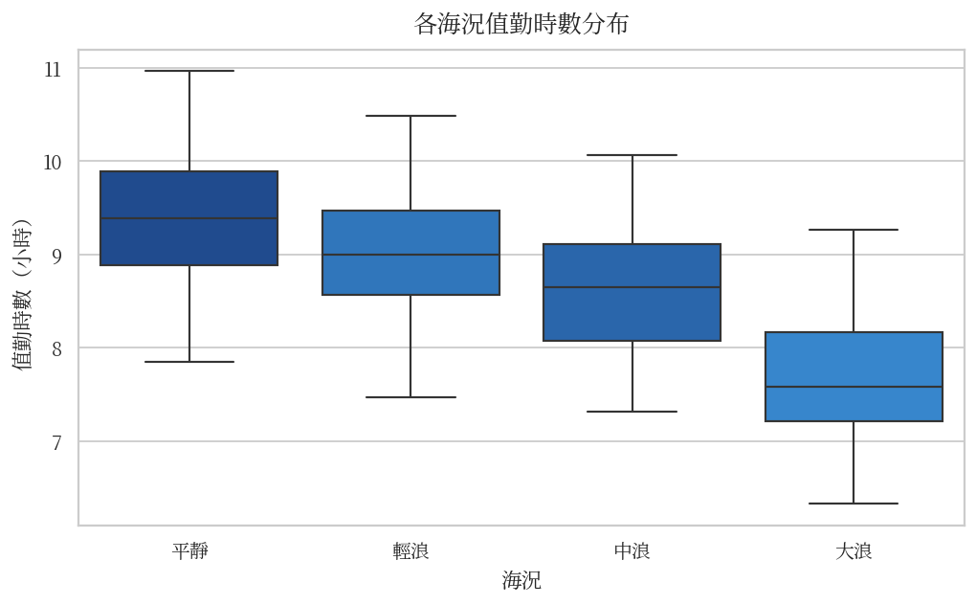
統計分析 · ANOVA
海況等級越高，值勤工時越短（F = 181.4, p < 0.0001）
檢定說明
▪ H0：各海況平均工時相同
▪ 檢定量 F = 181.433
▪ p 值 < 0.0001 → 拒絕 H0
– 四組間至少一對顯著差異
▪ 大浪中位數較平靜低約 1.5h
▪ 對應機制：大浪提前下勤 100 分
▪ → 數據驗證了模擬設計的因果
海勤人力資源與作業安全決策系統 · 114-2 巨量資料與雲端運算 第 2 組
25

Slide 33
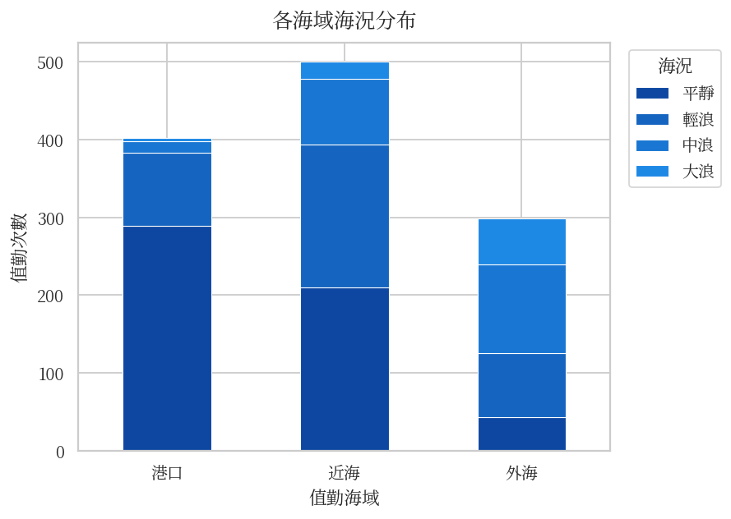
統計分析 · 卡方檢定
海域與海況並非獨立：外海明顯偏向惡劣海況
檢定說明
▪ H0：海域與海況彼此獨立
▪ 檢定量 χ² = 349.634，df = 6
▪ p 值 < 0.0001 → 拒絕 H0
▪ 外海大浪佔比 ≈ 20%
▪ 港口大浪佔比 ≈ 1%
– 海域分配直接決定風險暴露
▪ → 排班引擎縮減外海員額的依據
海勤人力資源與作業安全決策系統 · 114-2 巨量資料與雲端運算 第 2 組
26

Slide 34
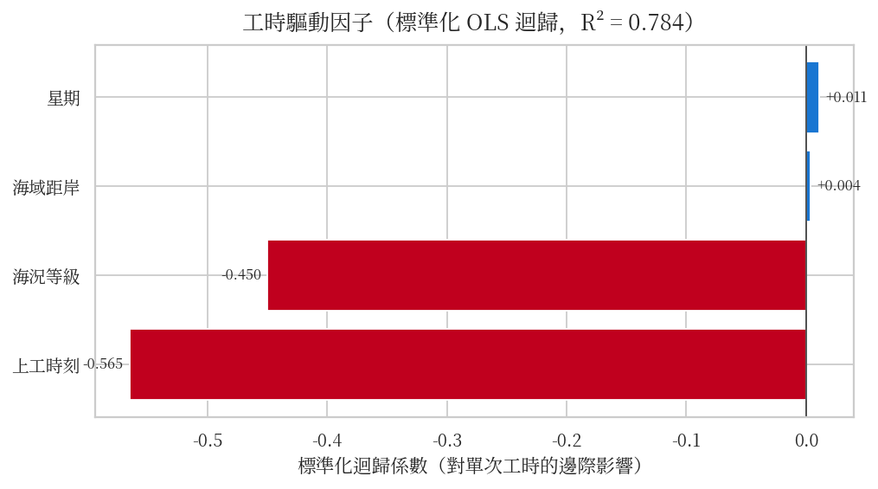
統計分析 · OLS 迴歸
上工時刻與海況是工時的兩大負向驅動因子
模型結果
▪ 標準化 OLS（numpy.linalg.lstsq）
▪ R² = 0.784（解釋 78.4% 變異）
▪ 上工時刻 β = −0.569（最強）
▪ 海況等級 β = −0.435（次強）
▪ 海域距岸 β ≈ 0
▪ 星期 β = +0.014（可忽略）
– β 已標準化，可直接比較重要性
海勤人力資源與作業安全決策系統 · 114-2 巨量資料與雲端運算 第 2 組
27

Slide 35
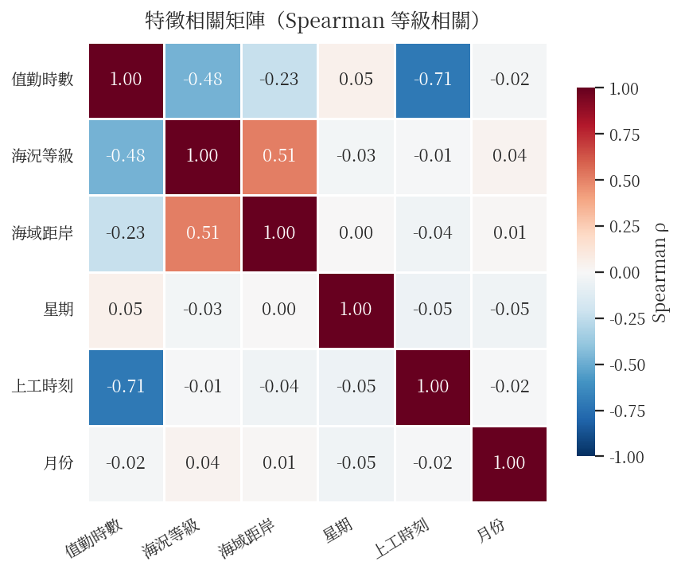
統計分析 · 相關矩陣
有序變數用 Spearman，揭示工時關聯結構
方法與發現
▪ 海況為有序離散變數，Pearson 不適用
▪ 改用 Spearman 等級相關
▪ 主要發現
▪ 工時 ↔ 上工時刻：r ≈ −0.52
▪ 工時 ↔ 海況等級：r ≈ −0.44
▪ 海況 ↔ 海域：r ≈ +0.35
– 外海海況較惡劣的數值確認
▪ 亦作為 OLS 特徵共線性診斷
海勤人力資源與作業安全決策系統 · 114-2 巨量資料與雲端運算 第 2 組
28

Slide 36
07
本章內容
▪ 線性 + Holt 雙模型預測
▪ RandomForest 海況分類
▪ Markov 海況轉移
▪ Isolation Forest 異常
SECTION 07
預測與機器學習
Forecasting & Machine Learning
海勤人力資源與作業安全決策系統 · 114-2 巨量資料與雲端運算 第 2 組

Slide 37
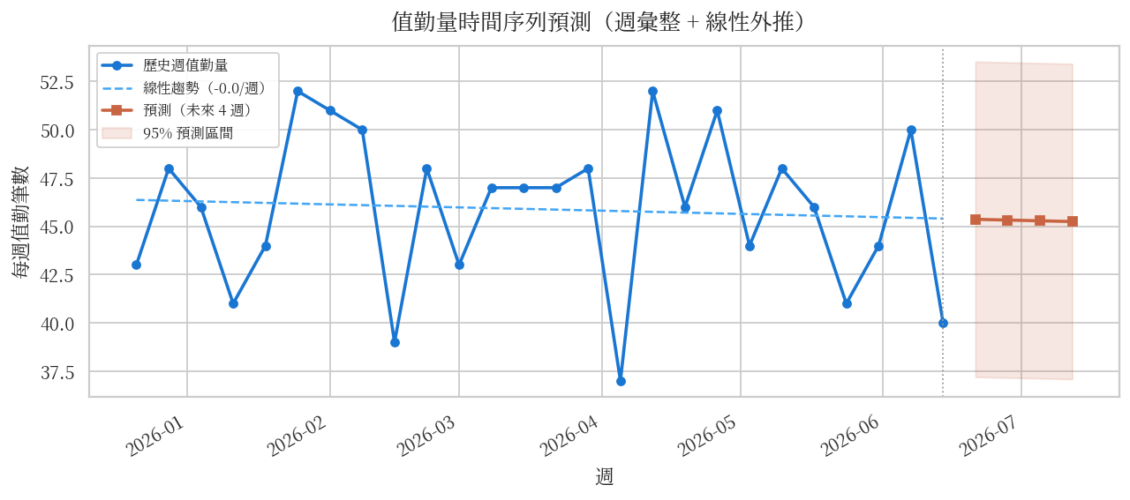
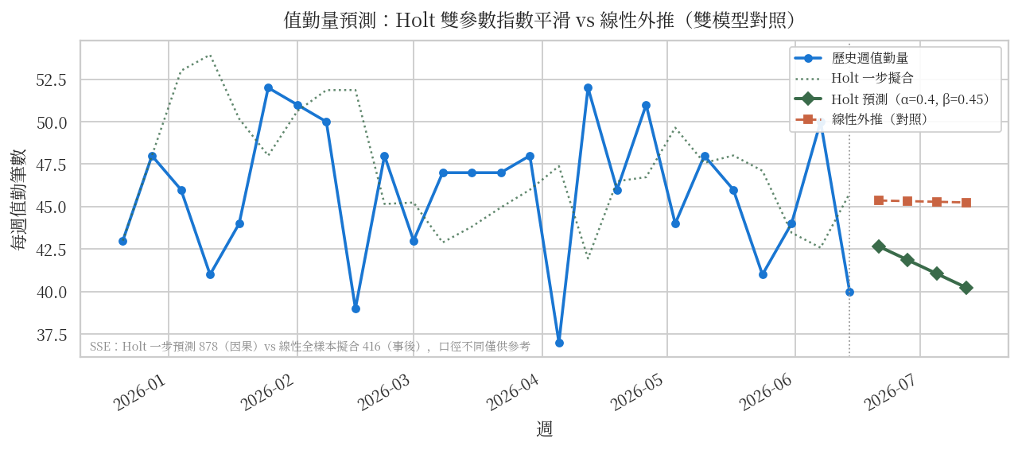
預測 · 時間序列
線性外推與 Holt 雙指數平滑並排對照
兩種方法
▪ 線性外推（上）
– numpy.polyfit 一階
– 殘差標準差 ×1.96 估 95% 區間
▪ Holt 雙指數平滑（下）
– 純 NumPy 實作 Level + Trend
– 格點搜尋 α∈[0.1,1)、β∈[0.05,0.55)
– 評估準則：一步預測 SSE
! 注意：Holt 一步 SSE ≠ 線性全期 SSE
– 不同統計量，不可直接比大小
海勤人力資源與作業安全決策系統 · 114-2 巨量資料與雲端運算 第 2 組
29

Slide 38
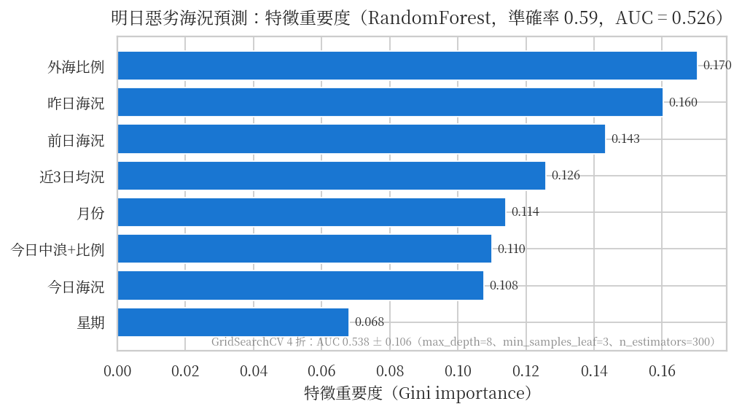
機器學習 · RANDOMFOREST
AUC = 0.811：用 TimeSeriesSplit 避免未來洩漏
ML 設計
▪ 目標變數設計
– mid_share = 當日中浪以上比例
– rough = (mid_share ≥ 0.35)
– 正例率 ~25%（原始僅 4%）
▪ 訓練配置
– GridSearchCV 超參數搜尋
– class_weight = balanced
– TimeSeriesSplit(5) 防未來洩漏
▪ 結果
– 測試集 acc 0.949 / AUC 0.811
海勤人力資源與作業安全決策系統 · 114-2 巨量資料與雲端運算 第 2 組
30

Slide 39
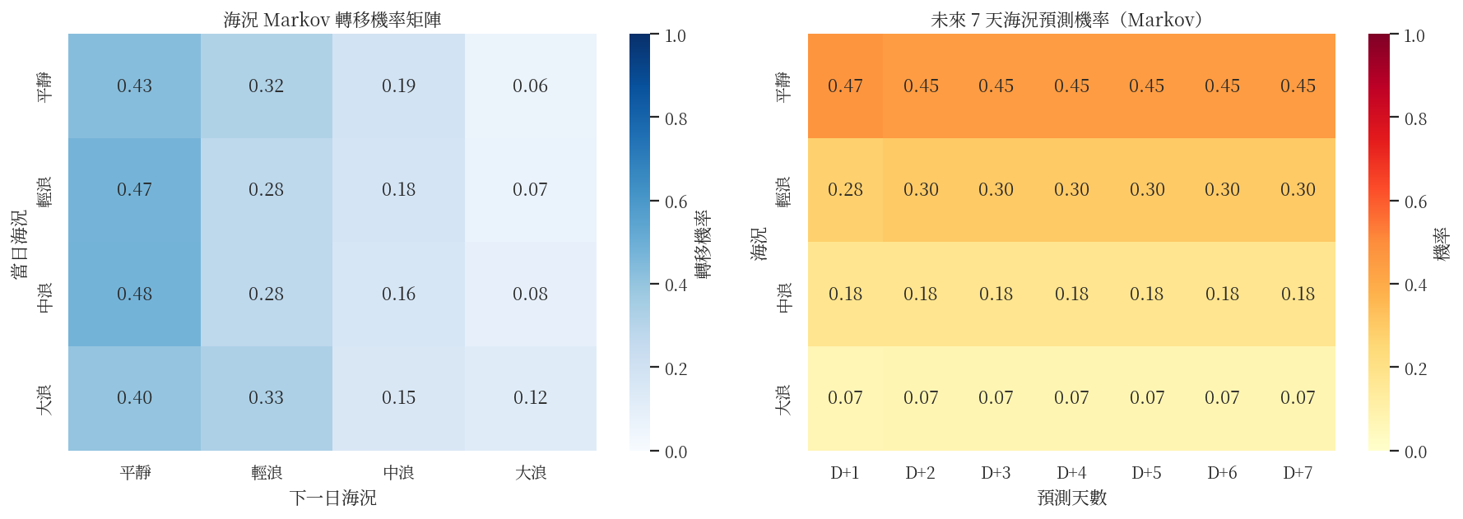
預測 · MARKOV 轉移
海況具狀態惰性，可外推未來 7 天惡劣機率
預警
純 NumPy 矩陣連乘外推 7 天；本次大浪期望機率 7.1%，超過 15% 即自動觸發排班預警。
海勤人力資源與作業安全決策系統 · 114-2 巨量資料與雲端運算 第 2 組
31

Slide 40
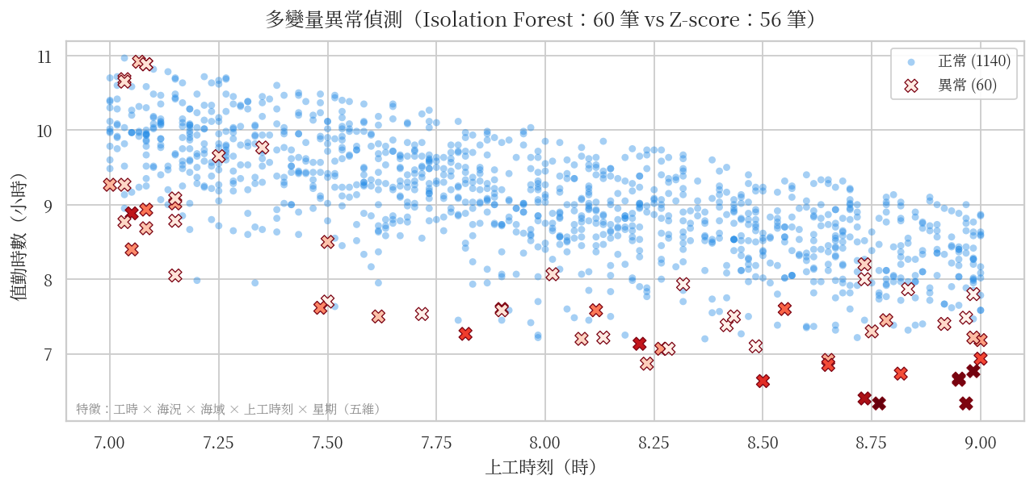
異常偵測 · ISOLATION FOREST
5 維聯合偵測：找出 Z-score 看不到的情境異常
兩法比較
▪ Z-score（1 維工時）
– 偵測 ±2σ 工時 → 56 筆（4.7%）
▪ Isolation Forest（5 維）
– 工時/海況/海域/打卡時刻/星期
– contamination = 5% → 60 筆
– 與 Z-score 重疊 31 筆
▪ 其餘 29 筆
– 單維正常、多維異常
– Z-score 完全看不到的盲區
海勤人力資源與作業安全決策系統 · 114-2 巨量資料與雲端運算 第 2 組
32

Slide 41
08
本章內容
▪ 人員疲勞指數
▪ 工時公平性 Lorenz
▪ 船艦可用性
▪ 人員五維雷達圖
SECTION 08
人力資源決策
Workforce Decision Analytics
海勤人力資源與作業安全決策系統 · 114-2 巨量資料與雲端運算 第 2 組

Slide 42
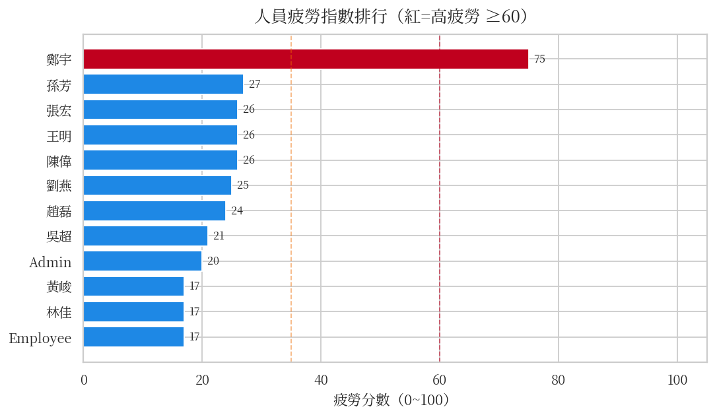
人資決策 · 疲勞指數
連續值勤 × 近 7 日工時，量化過勞風險
計算方式
▪ 合成公式
– 連續值勤天數 權重 60%
– 近 7 日累計工時 權重 40%
– 合成為 0–100 分
▪ 分級
– low < 40（綠）
– mid 40–65（橘）
– high ≥ 65（紅）→ 建議輪休
▪ 高疲勞者由排班引擎自動避開高負荷
海勤人力資源與作業安全決策系統 · 114-2 巨量資料與雲端運算 第 2 組
33

Slide 43
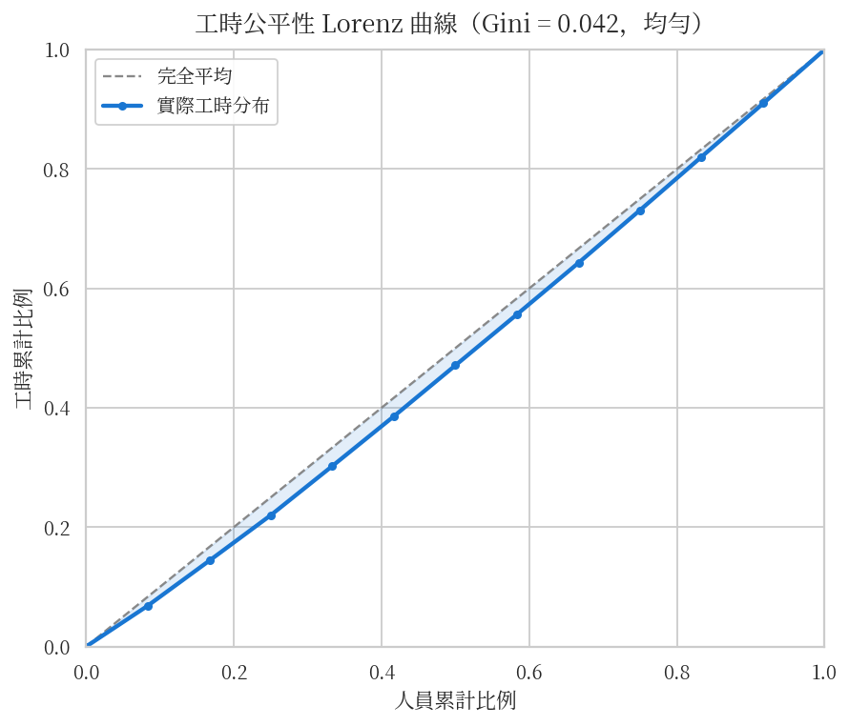
人資決策 · 工時公平
Gini = 0.042：工時分配近乎完全均等
Lorenz / Gini
▪ Gini 係數移植自經濟學分配理論
▪ 0 = 完全平均，1 = 極度集中
▪ 本系統 Gini = 0.042 → 高度均等
▪ Lorenz 曲線緊貼對角線
▪ 自動標記
– 過勞：工時 ≥ 中位數 ×1.3
– 閒置：工時 ≤ 中位數 ×0.7
▪ 本次無人員達門檻 → 輪班執行均勻
▪ 此維度純海象系統無法產出
海勤人力資源與作業安全決策系統 · 114-2 巨量資料與雲端運算 第 2 組
34

Slide 44
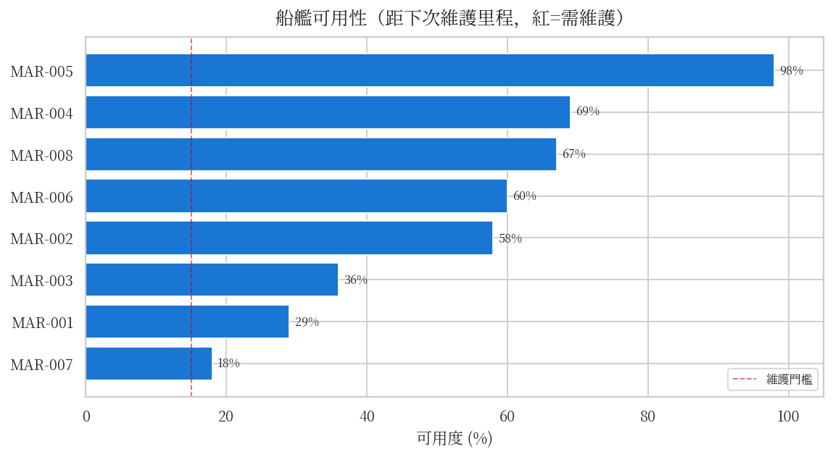
人資決策 · 船艦可用性
維護里程推估，需維護船艦自動排除於排班
可用度模型
▪ 可用度 = f(累計趟次 mod 45)
▪ MAINT_INTERVAL = 45 趟
▪ 可用度 < 30% → 標記「需維護」
▪ 需維護船艦不進入排班候選池
▪ 與疲勞 / 暴露聯動，避免高風險組合
▪ 本次：所有船艦可用、無需維護
海勤人力資源與作業安全決策系統 · 114-2 巨量資料與雲端運算 第 2 組
35

Slide 45
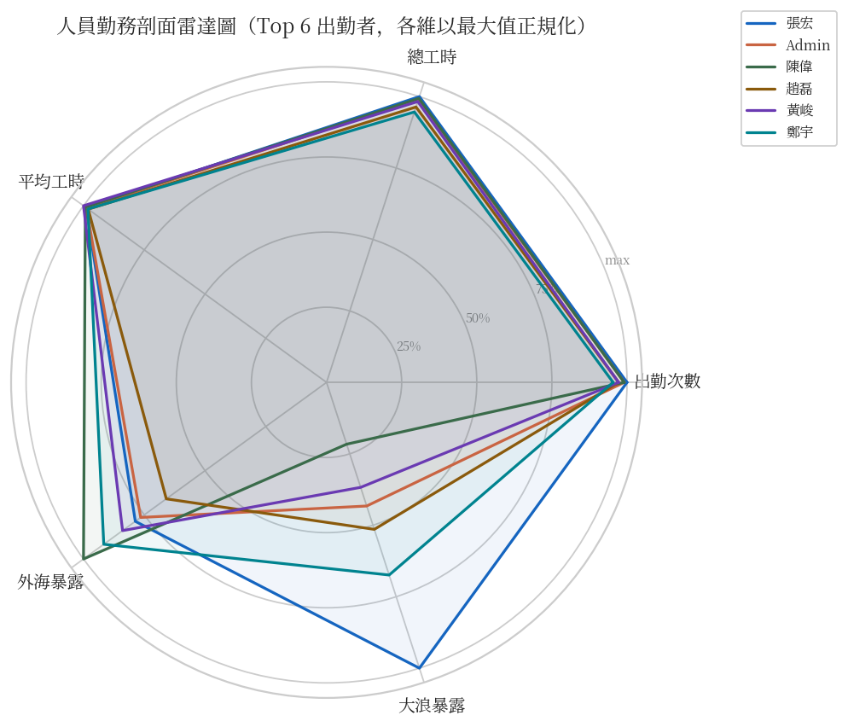
人資決策 · 人員雷達圖
五維能力輪廓，支援精準調度決策
維度與應用
▪ 五維：出勤次數 / 總工時 / 平均工時
▪ / 外海暴露率 / 大浪暴露率
▪ 最大值歸一化，取前 6 名人員
▪ 如何輔助排班
– 外海+大浪暴露高 → 換至近海/港口
– 暴露低+疲勞低 → 外海最佳候選
– 總工時偏高 → 潛在過勞、建議輪休
▪ 補足 Lorenz 只看整體分配的不足
海勤人力資源與作業安全決策系統 · 114-2 巨量資料與雲端運算 第 2 組
36

Slide 46
09
本章內容
▪ Gradio 互動分析
▪ Folium 互動地圖
▪ GitHub 管理與 CI
▪ 技術清單與結語
SECTION 09
互動介面與工程品質
Interface & Engineering
海勤人力資源與作業安全決策系統 · 114-2 巨量資料與雲端運算 第 2 組

Slide 47
互動介面 · GRADIO
篩選即時重跑 25 張圖表，七大分頁覆蓋全分析
勤務決策建議
時序趨勢
海況警示 · 海域風險 · 外海暴露 Top 8
月度趨勢 · 請假走勢 · 週幾出勤（3）
預測與建模
海域 × 海況
線性 · Holt · 相關 · OLS · 特徵重要度（5）
分布 · 堆疊 · 箱型 · 工時熱力（4）
人力資源決策
資源調度
疲勞 · Lorenz · 船艦 · 雷達 · 分群 · MILP（6）
船艦次數 · Pareto · 人員熱力（3）
異常診斷
Z-score + Isolation Forest（2）
技術
篩選在 SQL 層執行（不佔記憶體）；結果存 filtered_*，不覆蓋全覽，PHP 儀表板持續可用。
海勤人力資源與作業安全決策系統 · 114-2 巨量資料與雲端運算 第 2 組
37

Slide 48
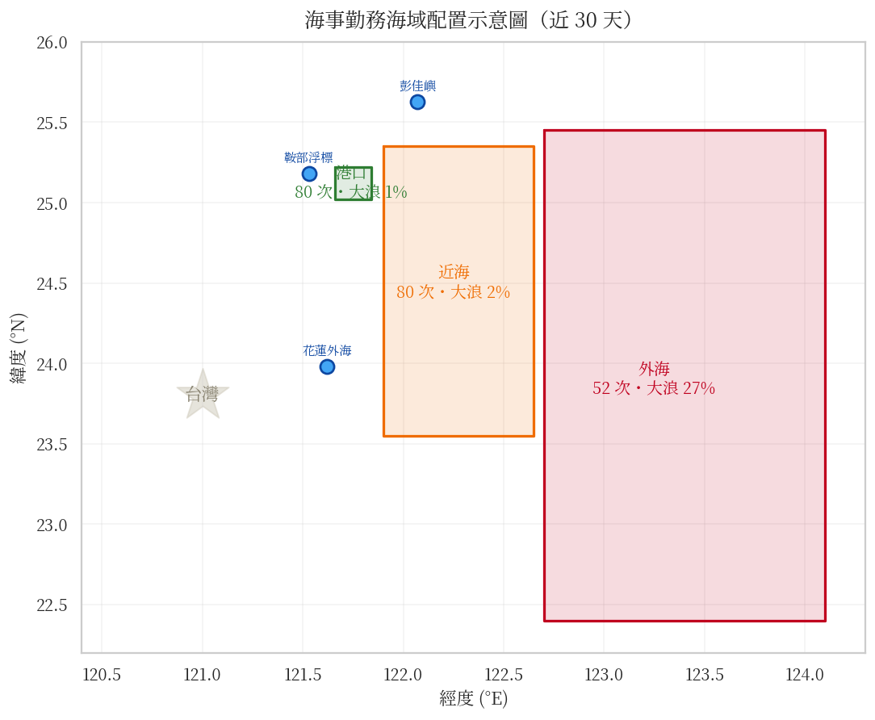
互動介面 · FOLIUM 地圖
三海域風險圈 + 船艦 + CWA 浮標站互動地圖
地圖功能
▪ Folium（leaflet.js）輸出 duty_map.html
▪ 縮放 / 平移 / 點擊 popup 互動
▪ 三海域半透明風險圈
▪ 點船艦標記：編號 / 海域 / 狀態
▪ 點浮標站：最新波高 / 海況
▪ 靜態 PNG 內嵌 PHP，HTML 版以 iframe 呈現
海勤人力資源與作業安全決策系統 · 114-2 巨量資料與雲端運算 第 2 組
38

Slide 49
工程品質 · GITHUB & CI
規範化 commit + 45 項自動化測試全綠
類型
commit 說明
GitHub Actions CI
[docker]
三容器 docker-compose 配置
45 項測試
✓ 全數通過
[app]
PHP 系統 + 明日排班決策頁
MILP 排班
✓ 無雙重指派
[data]
模擬資料 + CWA 海象管線（AR(1)）
Holt 預測
✓ 趨勢追蹤
[analysis]
排班 MILP + 25 圖 + ML + IsoForest + Holt
IsoForest
✓ 5% 污染率
[docs]
期末報告 · 投影片 · stats_summary
ML CV
✓ 時序分割
[fix]
start_demo.sh 自動建 .env
25 圖表
✓ 全部生成
45 passed in 17.87s
海勤人力資源與作業安全決策系統 · 114-2 巨量資料與雲端運算 第 2 組
39

Slide 50
工程品質 · 技術清單
必要 4／4 · 選擇性 7 · 差異化創新 4
必要技術 (4)
選擇性技術 (7)
差異化創新 (4)
✓
Python + Pandas
✓
MySQL 8.0
✓
MILP (HiGHS)
清洗 / 統計 / 排班
四張資料表
排班全域最佳化
✓
Matplotlib / Seaborn
✓
Apache + PHP
✓
Isolation Forest
25 張圖表
完整業務系統
5 維異常偵測
✓
Docker Compose
✓
scikit-learn
✓
Holt 平滑
三容器一鍵部署
RF + IsoForest + GridSearch
純 NumPy 趨勢預測
✓
Git / GitHub
✓
Folium
✓
人員雷達圖
CI 45 tests
互動海域地圖
五維調度輪廓
✓
Gradio
互動分析
✓
CWA 開放資料
浮標海象
✓
Jupyter
EDA 紀錄
海勤人力資源與作業安全決策系統 · 114-2 巨量資料與雲端運算 第 2 組
40

Slide 51
結語 · CONCLUSION
本學期達成
✓
Docker 三容器一鍵部署，修正跨平台轉移問題（start_demo.sh 自動建 .env）
✓
MILP 整數規劃排班引擎 — 全域最優性差距 0%，全班唯一具名班表輸出
✓
RandomForest（acc 0.949 / AUC 0.811）+ Markov 雙模型海況預測
✓
Isolation Forest 5 維異常偵測，補強 Z-score 盲區
✓
Holt 雙指數平滑 + 線性外推雙趨勢預測（純 NumPy）
✓
人員雷達圖 · 疲勞指數 · Gini 0.042 · 船艦可用性四項人力決策
✓
25 張圖表 · 45 項 CI 全綠 · F=181.4 · χ²=349.6 · R²=0.784
未來展望：CWA 即時 API · 多日滾動排班 · 行動裝置打卡推播
別人把海象畫成圖 — 我們把海象變成「明天誰上哪艘船」

